Slide 1
Тематическая игра для школьников младших классов «Финансовый паровозик»
Направление практики: Финансовое просвещение детей и молодежи
Наименование субъекта: Республика Алтай
Автор практики: Региональный центр финансовой грамотности Республики Алтай, Янковская К.Г. +79236618169, ksysha.78@mail.ru

Slide 2
Игра «Финансовый паровозик»
Предназначена для учащихся 1-4 классов общеобразовательных учреждений.
Для каждой параллели разработаны задания, учитывающие вопросы финансового просвещения, рассматриваемые в каждом конкретном классе.
Для игры разработано 4-5 игровых станций, на которых команды могут зарабатывать игровые деньги, выполняя задания.
Команды посещают станции в порядке, указанном в путевом листе. На каждой станции может находиться только одна команда. Каждая команда может находиться на станции не более 5 минут. На каждой станции выполняется 1 задание, стоимостью 20 игровых денег.
При проведении игры используется одна аудитория.
На каждой станции необходим один модератор, роль которого может выполнять старшеклассник. Роль главного модератора выполняет учитель либо классный руководитель.

Slide 3
Содержание игры
Игра является станционной, то есть подразумевает несколько разных станций, на которых командам необходимо выполнять различные задания, чтобы повысить уровень своей финансовой грамотности.

Slide 4





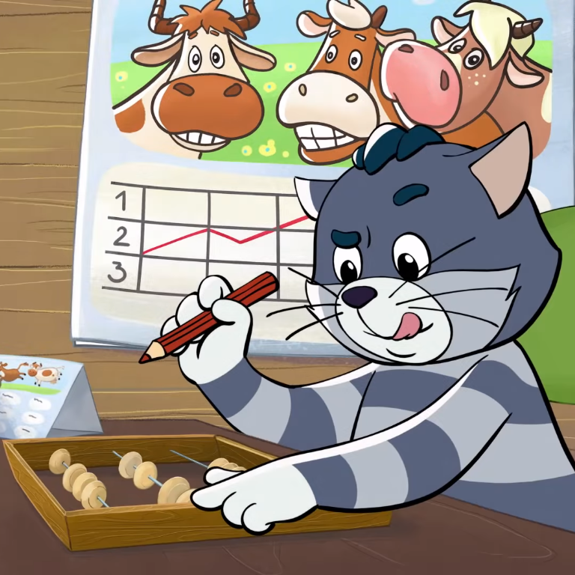
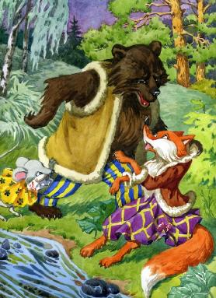

Станции
1 класс
3 класс
Станция «Доходная»
На данной станции учащиеся знакомятся с возможностями формирования доходов из разных источников
Станция «Считаем деньги»
Задание: разложить монеты по возрастанию
2 класс
4 класс
Станция «Сказкино»
Задание: в какой сказке жадность оставила героев без обеда?
Станция «Бюджетная»
Правильно ли спланировал свой бюджет
кот Матроскин?

Slide 5
Ссылка на информацию о проведенных играх
https://www.gasu.ru/university/news/14187/
https://www.gasu.ru/university/news/13130/
https://www.gasu.ru/university/news/12744/
https://www.gasu.ru/university/news/11256/

